Slide 1
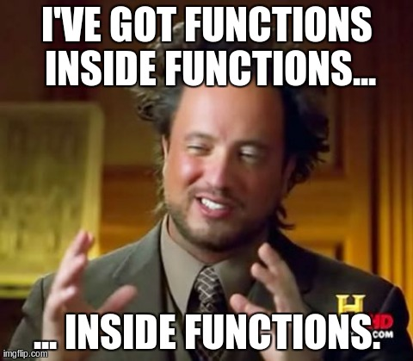
MiercoleX
Javascript unit testing using jasmine & sinon… y algom más…

Slide 2
Jasmine
Librería de test basado en Behavior-driven development
Las diferencias respecto a TDD son:
Los test son más descriptivos
Son mas verbose
Al cumplir los 2 anteriores ayuda a que sirva de documentacion o que cualquiera pueda ententender la finalidad del test

Slide 3
Test Double
Lo que se utiliza para sustituir servicios, collaborators, obejtos ajenos o por parametros, …
Los diferentes tipos son:
Dummy
Fake
Stubs
Spies
Mocks

Slide 4
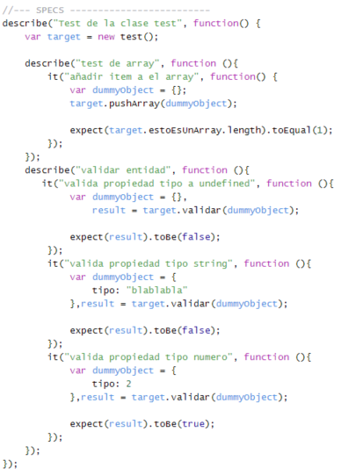
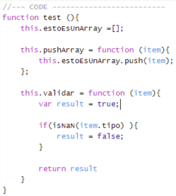
Dummy
Objetos sin comportamiento
Se utiliza para no pasar un null, agregar a arrays, etc.
https://jsfiddle.net/Ericuss/b03zs7kg/

Slide 5
Fake
Objetos con funcionalidad básica

Slide 6
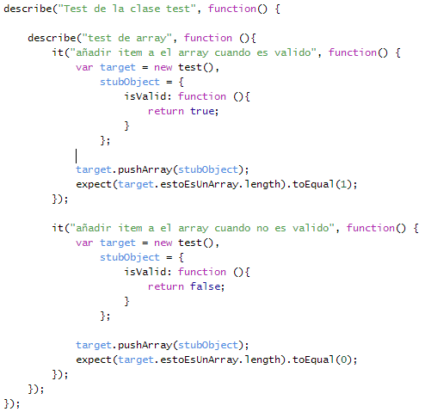
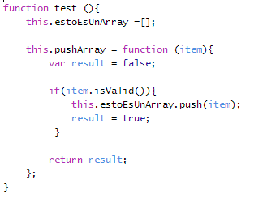
Stubs
Tiene las funciones que necesitamos devolviendo un valor fijo
(el resultado no se ve alterado por el contexto)
http://jsfiddle.net/Ericuss/vujvaxx4/

Slide 7
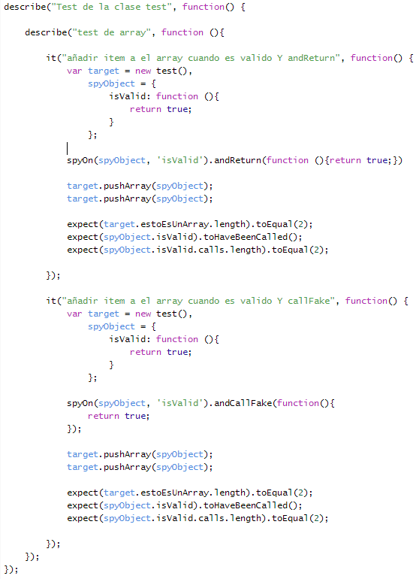
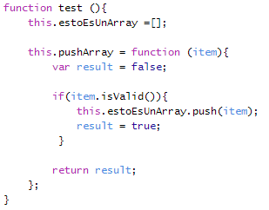
Spy
Son como “Stubs vitaminados”
Tiene opciones para saber si se ha llamado, cuantas veces, que retorne determinados valores, etc.
http://jsfiddle.net/Ericuss/wyrov8bw/

Slide 8
Sinon.js (algo parecido!)

Slide 9
Cómo utilizarlos en VS
Chutzpah

Slide 10
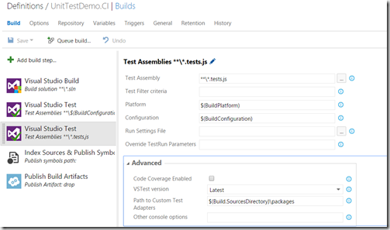
Cómo configurar una Build en VSTS
Pasos para configurar un Build en VSTS (Visual Studio Team Services)
Añadir a la solución el paquete de nuget de chutzpah
Subir el código fuente al repositorio
Configurar la Build en VSTS
Indicar el path a los custom test adapters de la solución

Slide 11
Gracias por su confianza

